Slide 1


โรงเรียนนวมินทราชินูทิศ สตรีวิทยา พุทธมณฑล
วิทยาศาสตร์ ชั้น ม. 3
เรื่อง คลื่นกล
ตัวชี้วัดที่ 9 สร้างแบบจำลองที่อธิบายการเกิดคลื่นและบรรยายส่วนประกอบของคลื่น

Slide 2
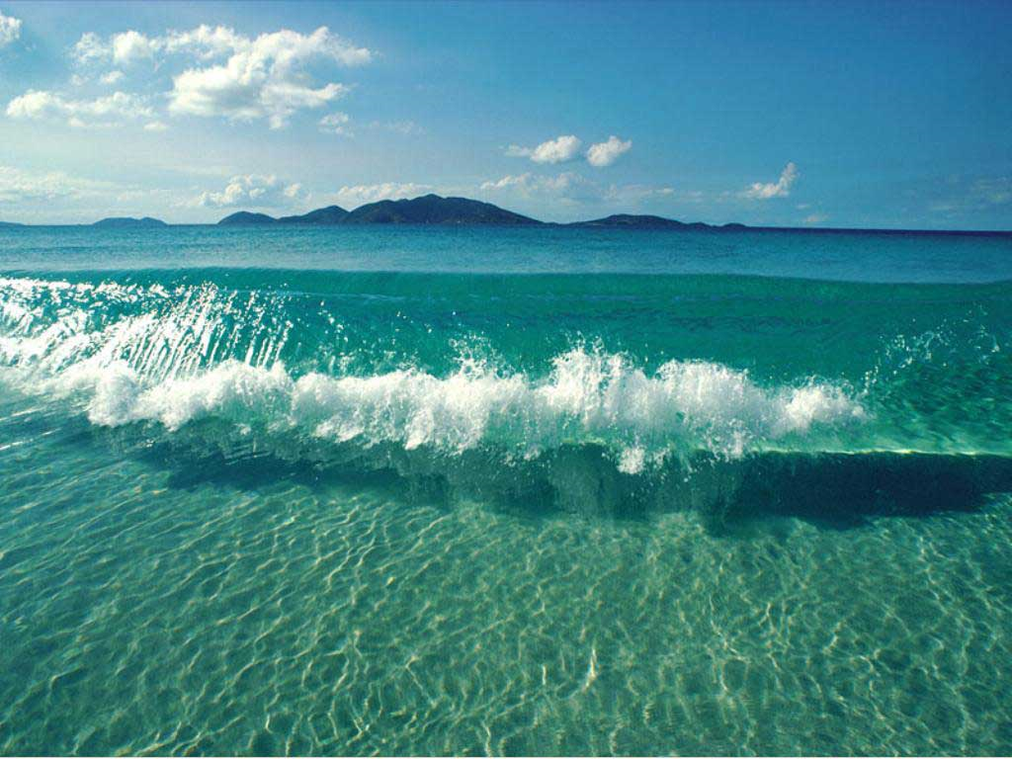
คลื่นคือ ?

Slide 3
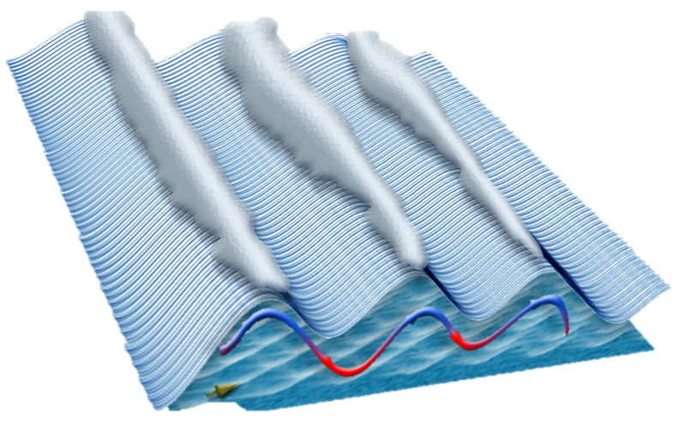
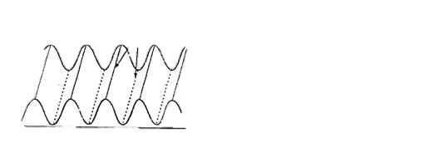

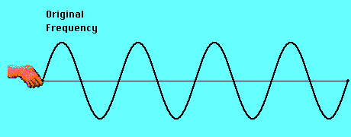

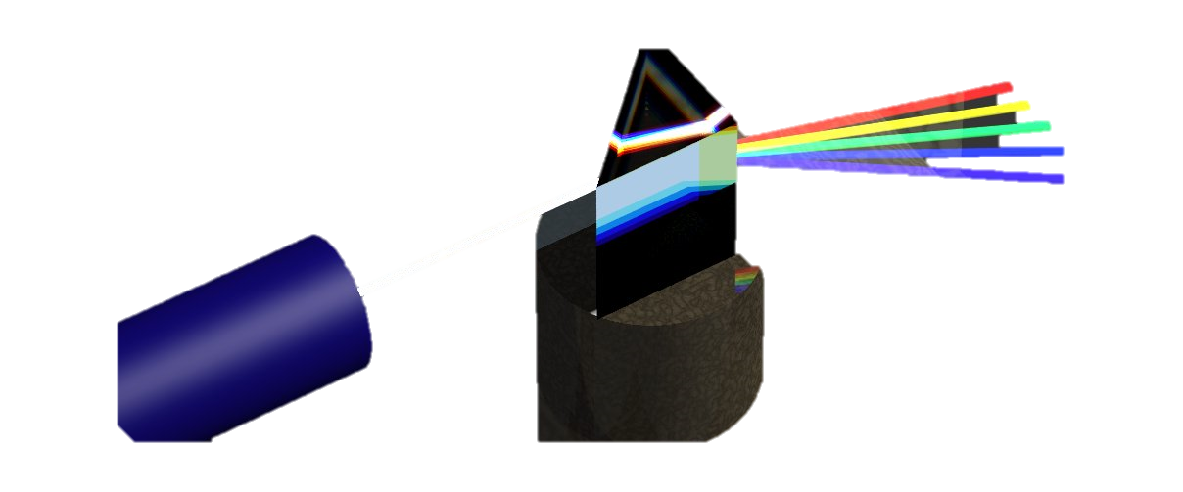
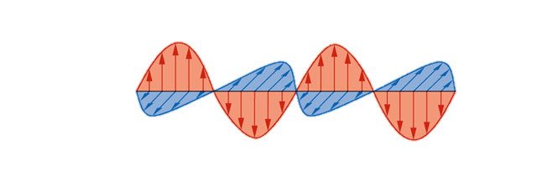
คลื่น คือ พลังงานรูปแบบหนึ่ง เป็นปรากฏการณ์ที่เกิดจากการรบกวนแหล่งกำเนิดหรือตัวกลางเกิดการสั่นสะเทือนทำให้มีการถ่ายทอดพลังงานจากการสั่นไปยังจุดอื่นๆ เช่น
คลื่น(wave)
คลื่นผิวน้ำ คลื่นเสียง
คลื่นเส้นเชือก คลื่นสปริง
คลื่นแม่เหล็กไฟฟ้า คลื่นแสง

Slide 4
คลื่น
อาศัยตัวกลาง
คลื่นกล
ไม่อาศัยตัวกลาง
คลื่นแม่เหล็กไฟฟ้า
คลื่นเสียง
คลื่นน้ำ
คลื่นในสปริง
คลื่นในเส้นเชือก
คลื่นไมโครเวฟ
คลื่นแสง
คลื่นวิทยุ

Slide 5
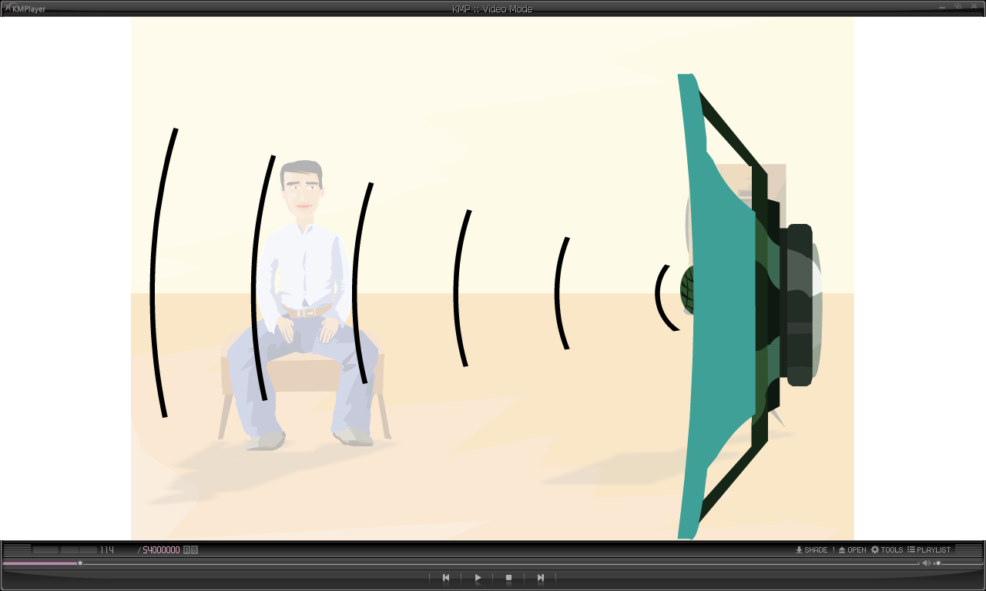

คลื่นกล(Mechanical wave)
คลื่นกล คือคลื่นที่อาศัยตัวกลางในการเคลื่อนที่ เช่น
คลื่นน้ำ คลื่นในสปริง คลื่นในเส้นเชือก คลื่นเสียง

Slide 6
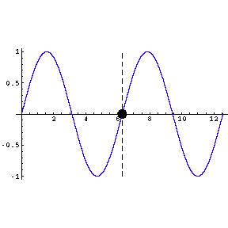
องค์ประกอบคลื่น
1. สันคลื่น
2. ท้องคลื่น
3. แอมพลิจูด
4. ความยาวคลื่น
5. ความถี่
6. คาบ
7. ความเร็วคลื่น

Slide 7
องค์ประกอบคลื่น
การกระจัดของ
อนุภาคตัวกลาง (เมตร)
1. สันคลื่น
สันคลื่น
คือตำแหน่งสูงสุดของคลื่น
ตำแหน่งสมดุล
ระยะทางที่คลื่นเคลื่อนที่ (เมตร)
ท้องคลื่น
2. ท้องคลื่น
คือตำแหน่งต่ำสุดของคลื่น

Slide 8



องค์ประกอบคลื่น
การกระจัดของ
อนุภาคตัวกลาง (เมตร)
3. แอมพลิจูด
สันคลื่น
คือระยะการกระจัดที่วัดจากแนวสมดุลไปยังตำแหน่งสูงสุด หรือระยะการกระจัดจากแนวสมดุลไปยังตำแหน่งต่ำสุด
ตำแหน่งสมดุล
ระยะทางที่คลื่นเคลื่อนที่ (เมตร)
ท้องคลื่น
λ
( แลมดา )
ความยาวคลื่น
4. ความยาวคลื่น
คือระยะทางจากคลื่นหนึ่งถึงอีกคลื่นหนึ่งที่อยู่ที่ตำแหน่งตรงกันของลูกคลื่นถัดไป โดยวัดได้จากจุดเริ่มต้นของคลื่นถึงจุดสุดท้ายของคลื่น 1 ลูก สัญลักษณ์คือ คือแลมดา

Slide 9
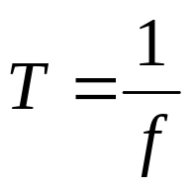
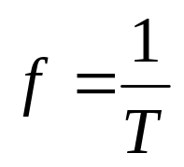
องค์ประกอบคลื่น
การกระจัดของอนุภาคตัวกลาง (เมตร)
จากรูปคาบเท่ากับ 4 วินาที
ความถี่เท่ากับ 0.25 รอบต่อวินาที
5
เวลา(วินาที)
2
4
6
8
-5
6. คาบ
5. ความถี่
คือเวลาที่คลื่นเคลื่อนที่ไป 1 ลูก หรือเวลาที่อนุภาคตัวกลางสั่นขึ้นลงได้ 1 รอบ คาบเวลามีหน่วยเป็นวินาที
จำนวนลูกคลื่นที่เคลื่อนที่ผ่านจุดๆหนึ่งในเวลา 1 วินาที ความถี่มีหน่วยเป็นรอบต่อวินาที

Slide 10

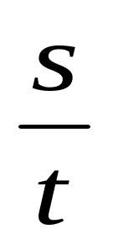


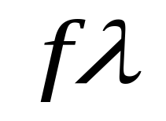




องค์ประกอบคลื่น
7.ความเร็วคลื่น
ระยะทางที่คลื่นเคลื่อนที่ได้ 1 ลูก(1 รอบ) ในเวลา 1 วินาที
การกระจัดของ
อนุภาคตัวกลาง (เมตร)
ระยะทางที่คลื่นเคลื่อนที่ (เมตร)
λ
คือ
คือ
คือ
คือ
คือ
คือ
อัตราเร็วคลื่น (m/s)
ระยะทางที่คลื่นเคลื่อนที่ได้ (m)
เวลาที่ใช้ในการเคลื่อนที่ (s)
ความยาวคลื่น (m)
คาบของการเคลื่อนที่ (s)
ความถี่คลื่น (Hz)

Slide 11
โจทย์ตัวอย่างองค์ประกอบของคลื่น
การกระจัดของอนุภาคตัวกลาง (เมตร)
B
F
3
C
E
G
I
A
ระยะทางที่คลื่นเคลื่อนที่ (เมตร)
2
4
6
8
-3
D
H
จงหา
1) ขนาดแอมพลิจูด
3 เมตร
2) คลื่นเคลื่อนที่ได้กี่รอบ
2 รอบ
3) ความยาวคลื่น
4 เมตร

Slide 12
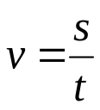


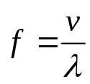

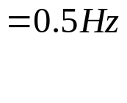
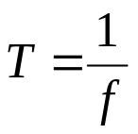
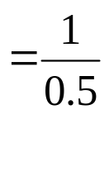
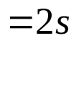
องค์ประกอบของคลื่น
การกระจัดของอนุภาคตัวกลาง (เมตร)
B
F
3
C
E
G
I
A
ระยะทางที่คลื่นเคลื่อนที่ (เมตร)
2
4
6
8
-3
D
H
6) ถ้าคลื่นเดินทางจาก A ไป I ใช้เวลา 4 วินาที
อัตราเร็วคลื่น
ความถี่คลื่น
คาบ

Slide 13

“ขอบคุณที่ตั้งใจเรียนครับ”

